Slide 1
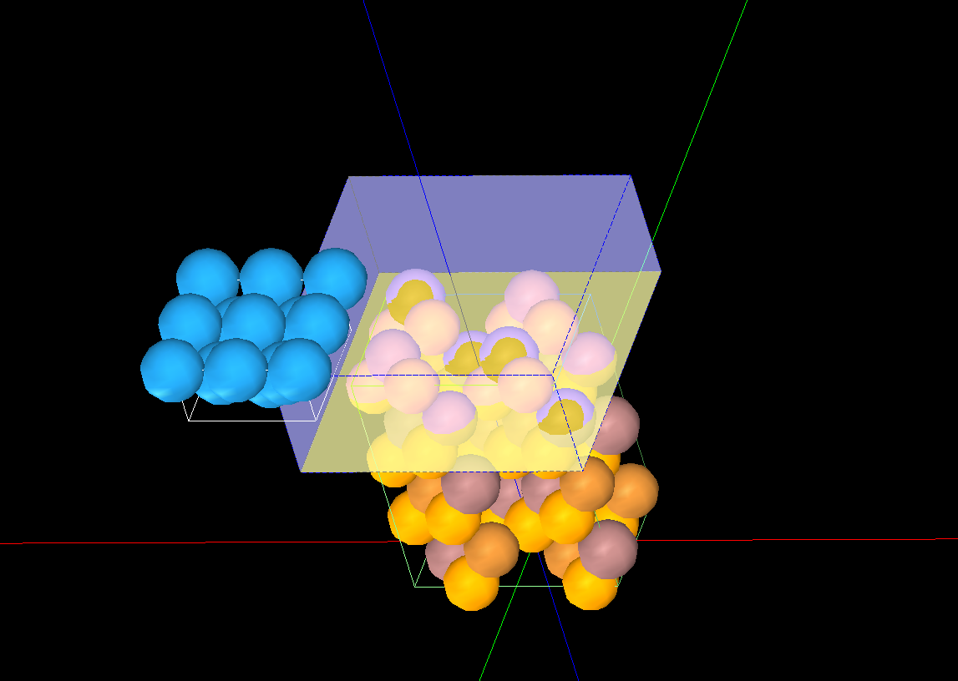
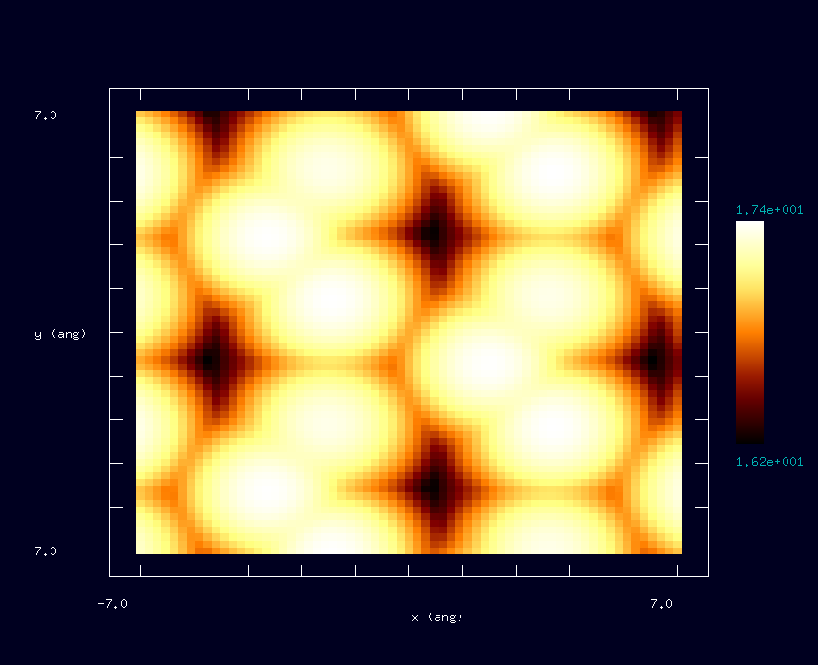
【DFTB】 CuInSe2(001) STM
半導体関連トピック
探針: タングステン
試料表面:CuInSe2(001)
STM コンスタントカレントモード
探針バイアス: 1.0V
電流値: 1.0nA
Notes:
DFTB_ConstCurrentSTM_Inorganic_020

